Slide 1
Módulo 6: Creando competencias en las microempresas rurales
MICRO: Mejora de la Competitividad
de Microempresas en Áreas Rurales
Preparado por el Consorcio para el proyecto: “Irish Rural Link – National University of Ireland Maynooth- CDI – EEO GROUP SA- IHF asbl – IDP - Internet Web Solutions SL”

Slide 2
Liderazgo y equipo de trabajo para microempresas
Visión general
¿Cuántas diapositivas hay? | 24 diapositivas
¿Cuánto tiempo debo estar leyendo y escuchando? | 15 minutos (sin incluir los enlaces que se encuentran en las diapositivas)
¿Qué puedo conseguir? | Puedes ver los objetivos y los conocimientos que se esperan conseguir en las siguientes diapositivas

Slide 3
Liderazgo y equipo de trabajo para microempresas
Objetivo de la unidad
Esta unidad explora los roles que mejoran la capacidad y habilidades de los emprendedores de microempresas rurales

Slide 4
Liderazgo y equipo de trabajo para microempresas
Resultados esperados del aprendizaje
Al final del módulo seremos capaces de:
Saber “que habilidades mejoran la capacidad”
Saber “que habilidades debería practicar el empresario de una microempresa rural”
Saber “como utilizar las Redes”
¿Quieres validar tus conocimientos?

Slide 5
Capacidad
Liderazgo y equipo de trabajo para microempresas
La capacidad del empresario rural se divide en:
Capacidad Técnica
    a. La empresa
    b. El negocio
Capacidad personal

Slide 6
Capacidad Técnica
Liderazgo y equipo de trabajo para microempresas
Capacidad Técnica
    a. La empresa
    b. El negocio
es apoyada por mentores específicos y el equipo de soporte de la empresa

Slide 7
Capacidad Personal
Liderazgo y equipo de trabajo para microempresas
La capacidad personal se aborda como sigue:

Slide 8
Características Personales
Liderazgo y equipo de trabajo para microempresas
Tus características personales son tus valores y creencias.
La pregunta para el emprendedor de microempresa rural es:
¿Tiene la mentalidad típica de los emprendedores de éxito?
Esto incluye ….

Slide 9
Mentalidad Personal
Liderazgo y equipo de trabajo para microempresas
Optimismo:
Visión:
Iniciativa:
Deseo de control:
Conducción y Persistencia:
Tolerancia al Riesgo:
Resistencia:
Notes:
Optimism: Are you an optimistic thinker? Optimism is truly an asset, and it will help get you through the tough times that many entrepreneurs experience as they find a business model that works for them.
Vision: Can you easily see where things can be improved? Can you quickly grasp the "big picture," and explain this to others? And can you create a compelling vision of the future, and then inspire other people to engage with that vision?
Initiative: Do you have initiative , and instinctively start problem-solving or business improvement projects?
Desire for Control: Do you enjoy being in charge and making decisions? Are you motivated to lead others?
Drive and Persistence: Are you self-motivated and energetic? And are you prepared to work hard, for a very long time, to realize your goals?
Risk Tolerance: Are you able to take risks, and make decisions when facts are uncertain?
Resilience: Are you resilient , so that you can pick yourself up when things don't go as planned? And do you learn and grow from your mistakes and failures? (If you avoid taking action because you're afraid of failing, our article on Overcoming Fear of Failure can help you face your fears and move forward.)

Slide 10

Habilidades Personales del Emprendedor
Liderazgo y equipo de trabajo para microempresas
La revista Entrepreneurs Magasine sugiere las 17 habilidades necesarias para tener éxito como emprendedor (Ver https://www.entrepreneur.com/article/242327)

Slide 11
Habilidades Personales del Emprendedor 1-4
Liderazgo y equipo de trabajo para microempresas
1. La capacidad de gestionar dinero.
2. La capacidad de conseguir dinero.
3: La capacidad de aliviar el estrés.
4. La capacidad de ser productivo.

Slide 12
Habilidades Personales del Emprendedor 5-9
Liderazgo y equipo de trabajo para microempresas
5. La capacidad de hacer amigos emprendedores.
6. La capacidad de identificar fortalezas y debilidades.
7. La capacidad de contratar personal eficaz.
8. La capacidad de formar al nuevo personal.
9. La capacidad de administrar el personal.

Slide 13
Habilidades Personales del Emprendedor 10-14
Liderazgo y equipo de trabajo para microempresas
10. La capacidad de realizar SEO básico.
11. La capacidad de hacer una prueba dividida A/B.
12. La capacidad de conectarse a redes sociales.
13. La capacidad de centrarse en los clientes.
14. La capacidad de cerrar ventas.

Slide 14
Habilidades Personales del Emprendedor 15-17
Liderazgo y equipo de trabajo para microempresas
15. La capacidad de detectar nuevas tendencias.
16. La capacidad de lidiar con el fracaso.
17. El deseo de mejorar tu mundo.

Slide 15
Liderazgo y equipo de trabajo para microempresas
Tu Feedback
¿Estás de acuerdo con esta lista? / ¿Añadirías o quitarías algo?
¿Nos dirás si podemos ayudarte con algún tipo de formación online?
Escríbenos a micro.eu

Slide 16
¿Qué es la capacidad de Creación?
Liderazgo y equipo de trabajo para microempresas
La capacidad de creación es el proceso de desarrollo y fortalecimiento de habilidades, procesos y recursos que las organizaciones y comunidades necesitan para sobrevivir, adaptarse, y prosperar en un mundo en constante cambio.

Slide 17
¿Análisis de Capacidad de Red?
Liderazgo y equipo de trabajo para microempresas
¿Voy a reuniones con regularidad?
¿Estoy al día con notas de prensa y noticias?
¿Estoy involucrado activamente en actividades como Foros, Talleres, Mentoring?
¿Cómo puedo mejorar mi capacidad personal?

Slide 18
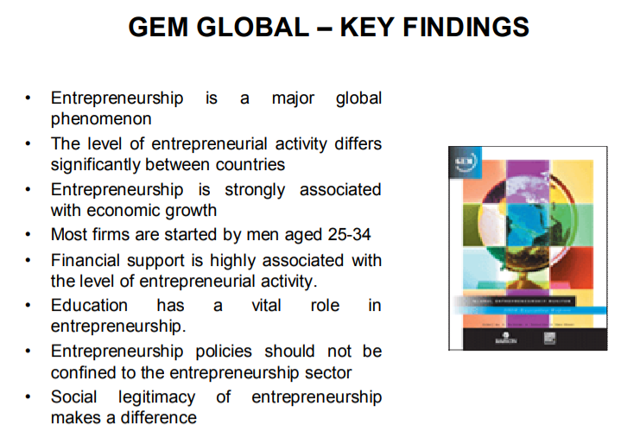
Creando una Estrategia de Empresa Local
Liderazgo y equipo de trabajo para microempresas
Dylan Jones-Evans encontró esto en el informe OECD (ver http://www.oecd.org/site/cfecpr/38320458.pdf)

Slide 19
Educación Empresarial
Liderazgo y equipo de trabajo para microempresas
Las áreas del programa y las políticas claves de la UNCTAD para la educación empresarial son
Incrustar el espíritu empresarial en la educación y formación formales
La educación emprendedora es un currículum que se adapta al entorno local, y
Los profesores son la clave de la educación empresarial
(Ver http://unctad.org/en/docs/ciimem1d9_en.pdf)

Slide 20
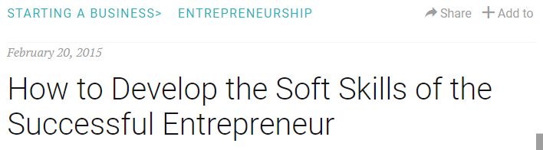
Liderazgo y equipo de trabajo para microempresas
Habilidades flexibles del Emprendedor
Tenemos 4 áreas de desarrollo
Conducción, Ambición y Nervio.
Temperamento para Gestionar la Adversidad.
La capacidad de Aceptar el Cambio.
Un montón de osadía.
(see https://www.entrepreneur.com/article/243059)

Slide 21

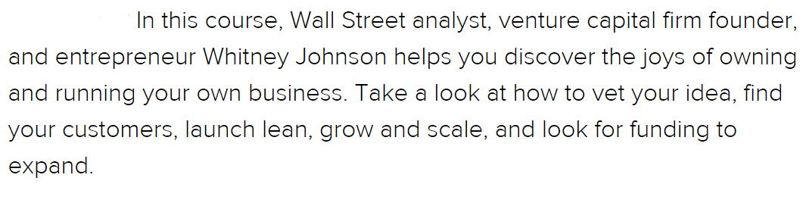
Educación Empresarial
Liderazgo y equipo de trabajo para microempresas
Curso de 2 horas 20 minutos
Ver https://www.lynda.com Buscar fundaciones empresariales)

Slide 22
Ver: Unidad 1 Redes como herramientas para la creación de capacidades
Liderazgo y equipo de trabajo para microempresas
Las Redes, como se vió en la Unidad 1, son una manera muy valiosa de educación empresarial

Slide 23

Beneficios del Networking
Liderazgo y equipo de trabajo para microempresas
La página web http://smallbusinessbc.ca/article/five-benefits-networking/ da argumentos válidos sobre los beneficios del networking

Slide 24
Fin del módulo
¡Gracias por su atención! ☺

